Slide 1
Разработка класса визуального компонента-игры змейка
Кузнецов Никита

Slide 2
Цели курсового проекта
Разработать структуру компонента игры змейка
Разработать компонент игры змейка

Slide 3
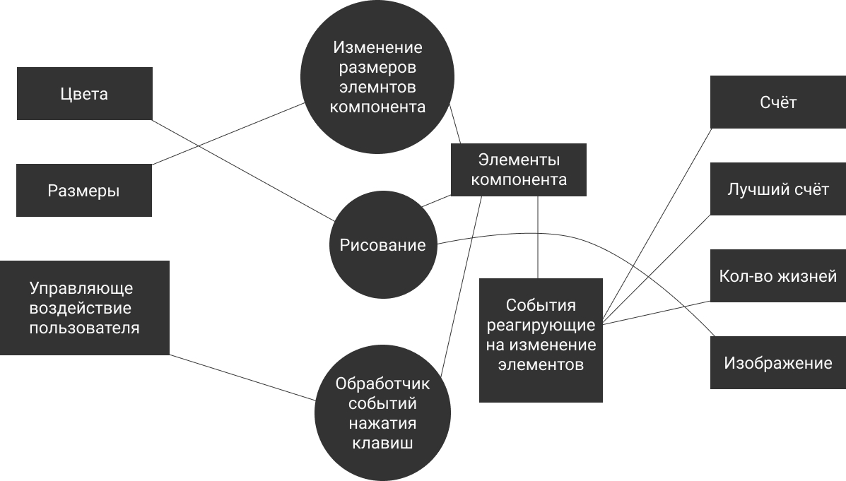
Первый этап декомпозиции компонента

Slide 4
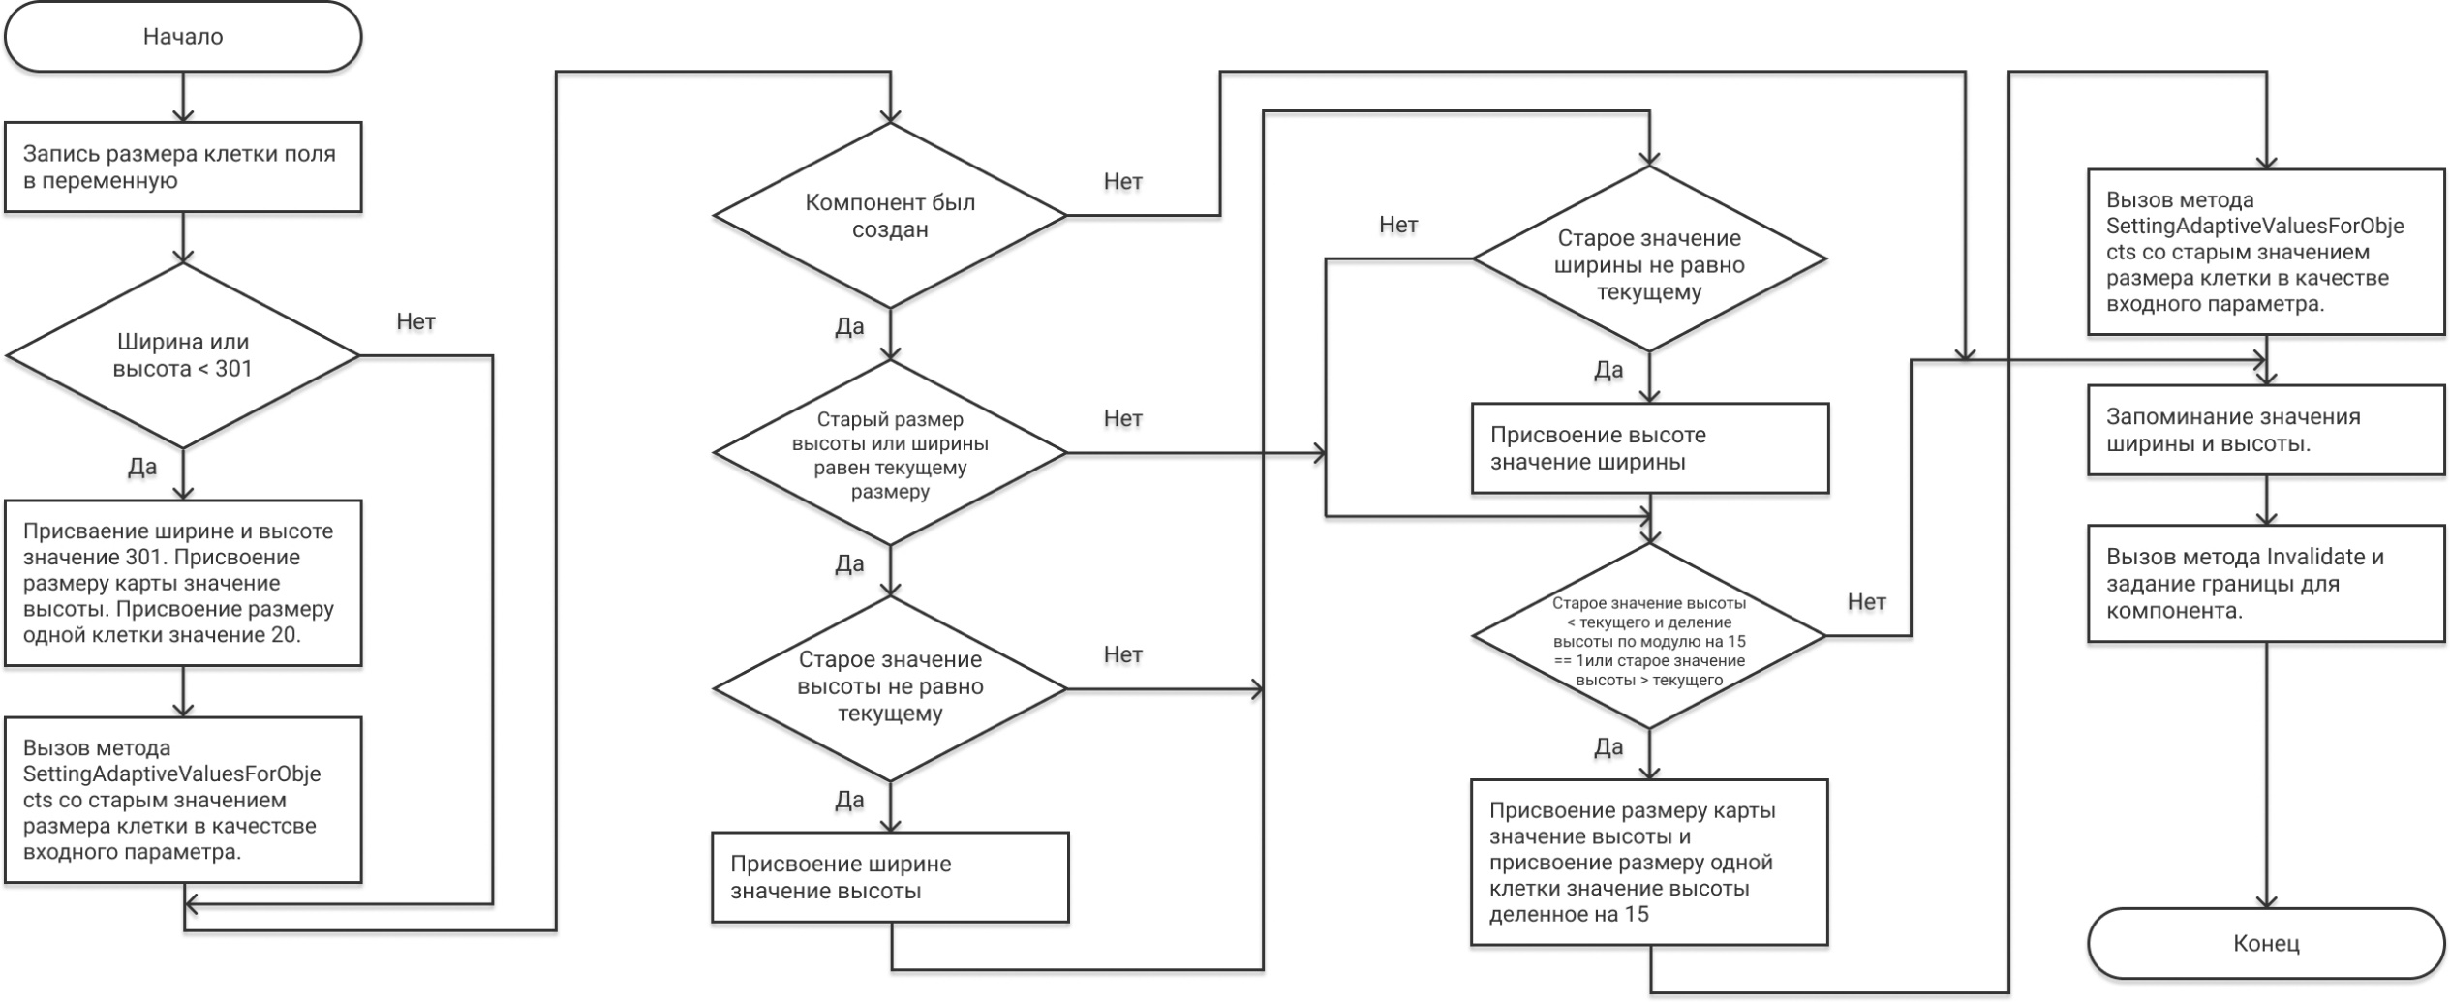
Процесс изменения размеров элементов компонента

Slide 5
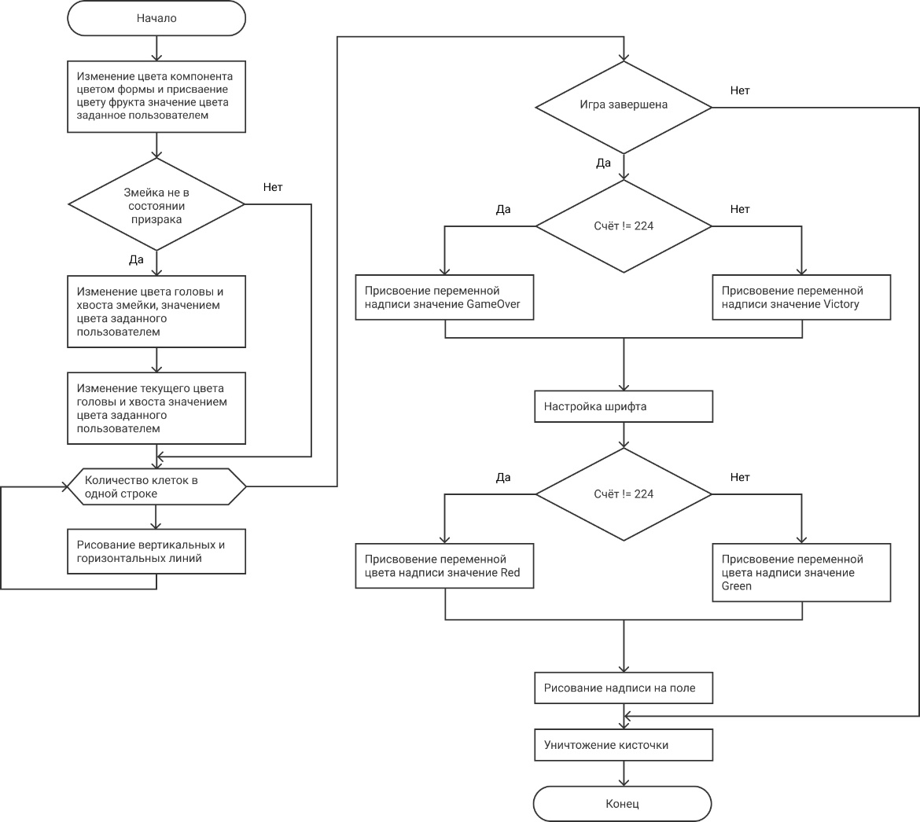
Процесс рисования

Slide 6
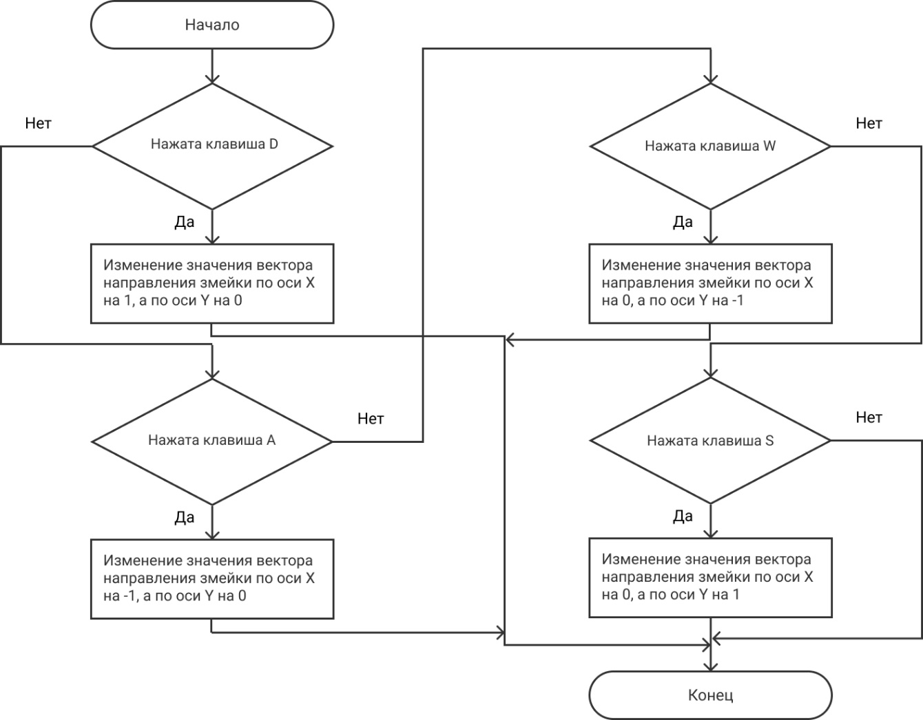
Процесс обработки событий нажатия клавиш

Slide 7
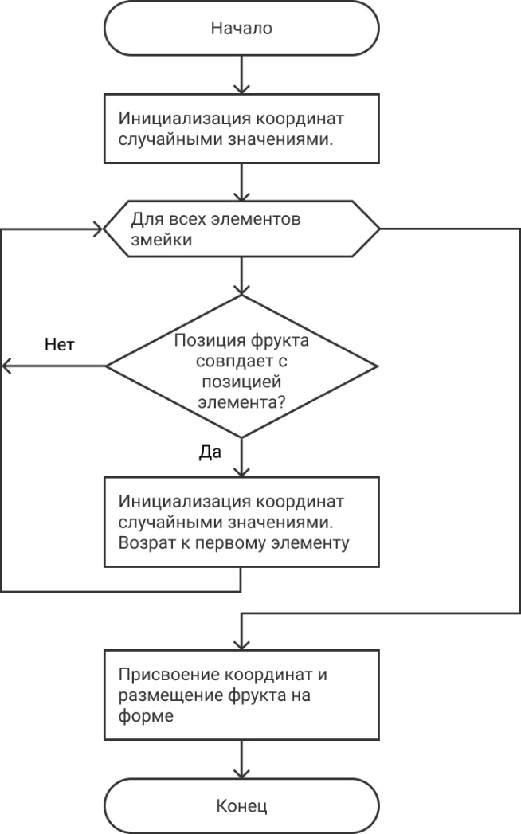
Процесс создания фрукта

Slide 8
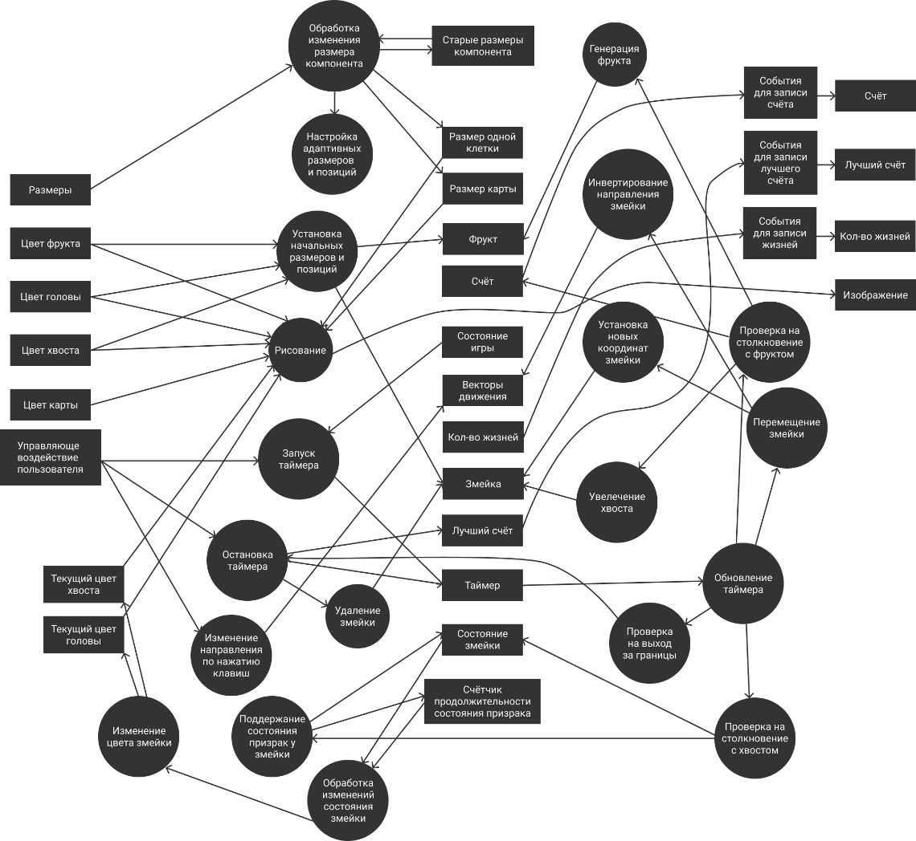
Второй этап декомпозиции компонента

Slide 9
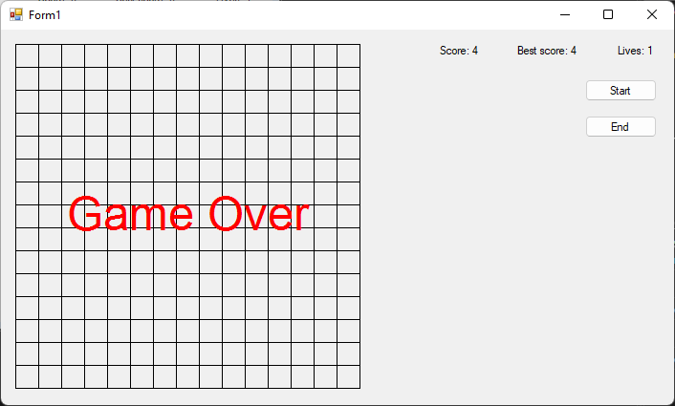
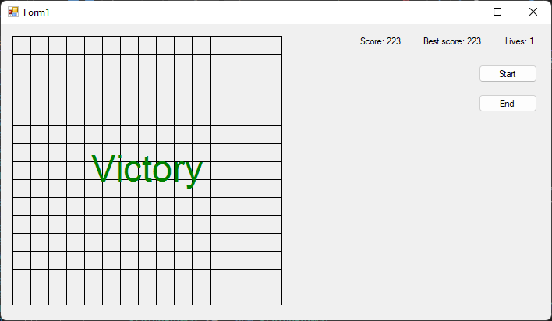
Варианты завершения игры

